Slide 1

Cisco Konfigurace Etherchannel, VLAN, STP
Autor: Michal Koudela

Slide 2

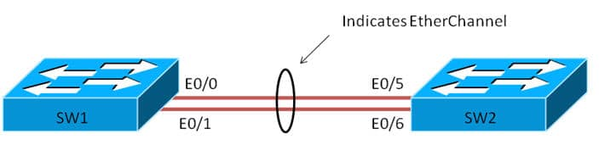
Etherchannel
Zvyšuje „teoretickou“ přenosnou rychlost (Bandwidth) linky.
Je tvořen dvěma a více kabely fungující jako logický link.
Nevýhodou nám je že etherchannel nemá ATM.
- Př. e0/0 a e0/1 mají každý propustnost 100 Mbps. Když z nich vytvoříme Etherchannel budou se chovat jako jedna linka a budou mít propustnost 200 Mbps.
100 Mbps + 100 Mbps = 200 Mbps

Slide 3
Etherchannel konfigurace
Vybere porty:
Switch(config)# interface range fastEthernet 0/1-3
Zapne etherchannel:
Switch(config-if-range)# channel-group 1 mode on

Slide 4
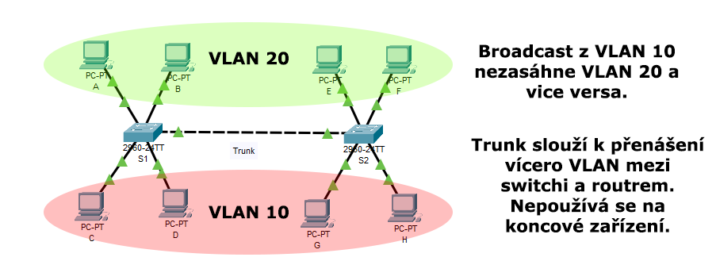
VLAN
Virtual LAN nám segmentuje síť. Využijeme při izolaci VoIP od dalšího trafficu, pro Bezpečnost, a zaručení QoS.
Zamezuje toku paketů do míst kam nejsou určeny. (Nechtěný Broadcast atd…)
Vše je definováno v IEEE 802.1Q.

Slide 5
VLAN konfigurace
Switch(config)# vlan 10
Switch(config-vlan)# name VLAN10
Switch(config-vlan)# no shutdown
Switch(config-if)# switchport mode {access / trunk}
Switch(config-if)# switchport access 10
Switch(config-if)# switchport trunk allowed vlan 10,20
Switch(config-if)# switchport trunk native vlan 99

Slide 6
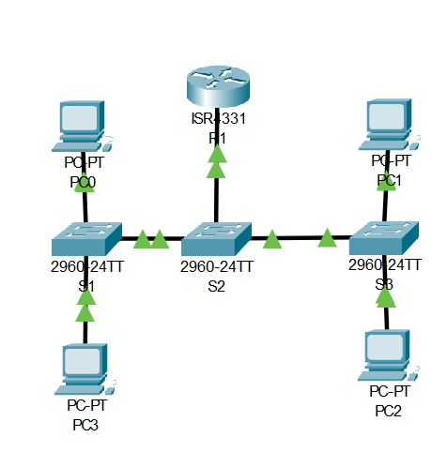
VLAN - Router on stick
Pokud chceme, aby počítače z různých VLAN mohli komunikovat mezi sebou, potřebujeme k tomu routing.
Máme různé typy jak provést routing VLAN. My použijeme nejsnazší „router on stick“.
Na počítačích zvolíme adresu default-gatewaye a ta bude nastavena na „pod-portech“ routeru.

Slide 7
Router on stick - Konfigurace
Router(config)#interface gigabitEthernet 0/0/0
Router(config)#no shutdown
Router(config)#interface gigabitEthernet 0/0/0.10
Router(config-if)#encapsulation dot1Q 10
Router(config-if)#ip address 192.168.10.254 255.255.255.0
Router(config)#interface gigabitEthernet 0/0/0.20
Router(config-if)#encapsulation dot1Q 20
Router(config-if)#ip address 192.168.20.254 255.255.255.0
Switch(config-if)switchport trunk encapsulation dot1q

Slide 8
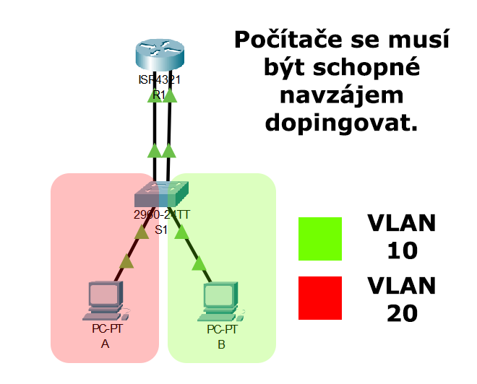
Cvičení

